Slide 1

Apresentação projeto MPEI (Gestão de lesões em atletas)
Tomás Hilário-119896
Diogo Duarte-120482

Slide 2
Tema escolhido
Para este projeto escolhemos como tema a ocorrência de lesões em atletas, tendo criado um conjunto de dados composto por um total de 1000 atletas com as seguintes características:
Gender (Género do atleta);
Age (Idade do atleta);
Height (Altura do atleta em cm);
Weight (Peso do atleta em Kg);
Sport (Desporto praticado pelo atleta);
Weekly_Training_Hours (Horas de treino semanais);
Training_Intensity (Intensidade de treino {Low, Moderate, High});
Physical_Conditioning (Condição física: [0, 10]);
Nutrition_Score (Índice de nutrição: [0, 10]);
Previous_Injuries (Número de lesões que o atleta teve no passado);

Slide 3

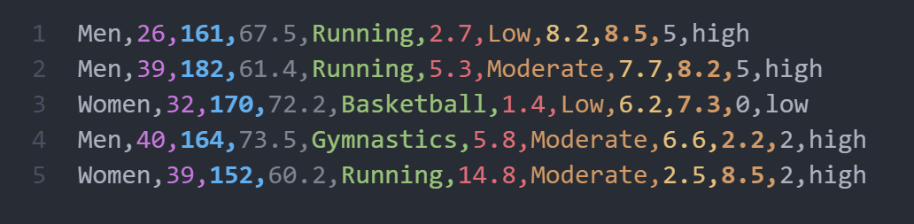
Geração dos dados
Foi criado um script em python que gera valores aleatórios para cada uma das características do atleta.
Alguns dos intervalos de geração foram definidos consoante o género do atleta e o desporto praticado pelo mesmo, garantindo a coerência e consistência dos dados gerados.
Dados foram exportados para um ficheiro CSV.

Slide 4
Aplicação conjunta do trabalho
Os conceitos lecionados na disciplina de MPEI foram aplicados ao nosso tema da seguinte forma:
Bloom Filter: Verificar se um atleta pertence ou não ao filtro de bloom. O filtro será previamente inicializado e contém atletas cujo risco de contração de lesões é elevado.
Classificador Naive Bayes: Caso a pesquisa no filtro de bloom não seja bem sucedida, usar o classificador para prever o risco de lesão do atleta em questão. Nos casos em que o atleta foi classificado como propenso à contração de lesões, adicionar ao bloom filter.
MinHash: Comparar o perfil de diferentes atletas e devolver uma lista de atletas semelhantes ao atleta inserido pelo utilizador.

Slide 5

IMplementação
A partir deste momento iremos abordar como foi pensado o código MatLab que implementa cada um dos conceitos abordados anteriormente.

Slide 6

Implementação (Naive Bayes)
Utilizamos o Naïve Bayes para classificar o risco de lesão dos atletas como "High" ou "Low“.
Para características contínuas e numéricas como o peso e a idade, foi calculada a média e o desvio padrão de cada conjunto e calculado a probabilidade com base na fórmula:
Para características categóricas, como género e intensidade de treino foi utilizada uma abordagem frequencista para obtenção das probabilidades.
O modelo calcula a probabilidade de cada classe com base nas características do atleta e atribui a classe com maior probabilidade.

Slide 7
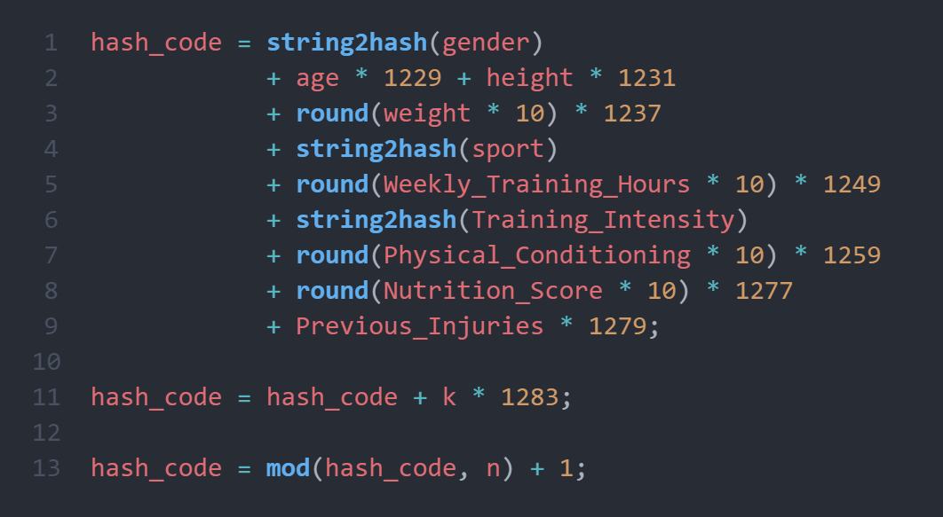
Implementação (Bloom Filter)
Implementação muito semelhante à feita em aula: divisão do módulo em 3 funções cada uma com o seu objetivo (initialize_BF(), in_BF() e add_to_BF()).
Foi criada uma função de hash do seguinte modo:

Slide 8
Implementação (MinHash)
O MinHash foi implementado para identificar atletas com caracteristicas semelhantes. Utilizámos a técnica de shingles para transformar as caracteristicas dos atletas em conjuntos de substrings.
Com base nas assinaturas MinHash, calculamos a distância estimada para determinar a similaridade entre atletas.

Slide 9

TESTES utilizados
A partir deste momento apresentaremos os testes que utilizamos para testar cada um dos módulos bem como os seus resultados.

Slide 10
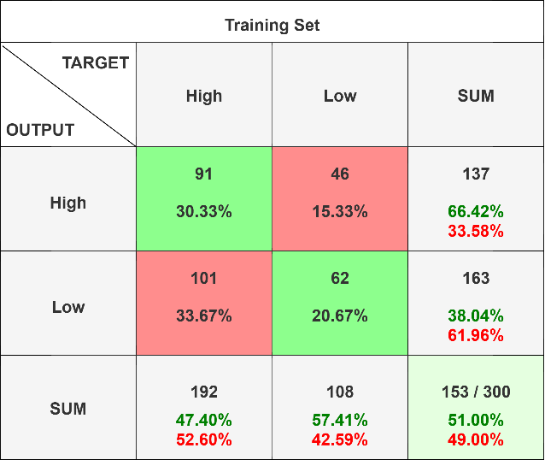
Testes (Naive Bayes)
Divisão dos dados para treino e teste, 70% para treino e 30% para teste.
Foram previstas as classes dos atletas de teste, recorrendo ao módulo desenvolvido para o classificador de Naive Bayes e foi comparado o valor obtido (High ou Low) com o valor real.
Foram calculados precision (~66%), recall (~47%) e F1-score (~55%).
Valores obtidos foram apenas suficientemente bons…
Possíveis problemas:
- Divisão das classes;
- Relevância das características utilizadas;
- Natureza dos dados;
Img1- Matriz de confusão para uma determinada execução

Slide 11
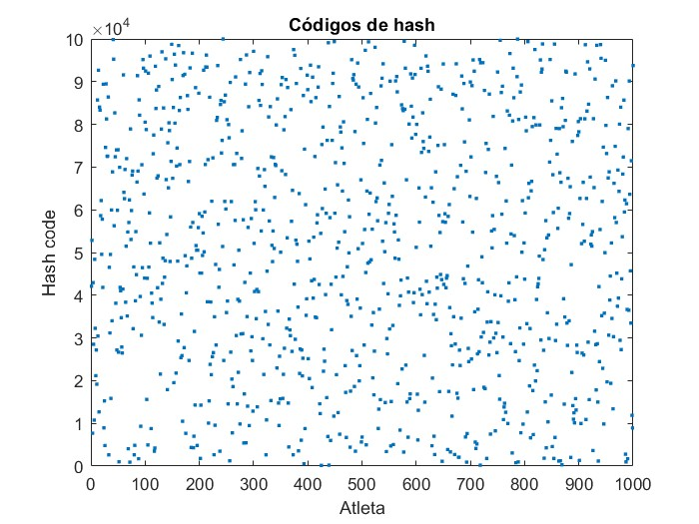
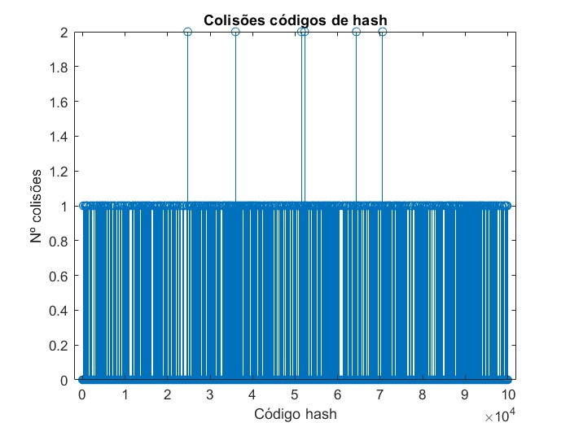
Testes (Bloom Filter)
Obtiveram-se as percentagens de erro práticas (0.81%) e teóricas (0.025%) e conclui-se que a pequena diferença se deve à estrutura da função de hash escolhida.

Slide 12
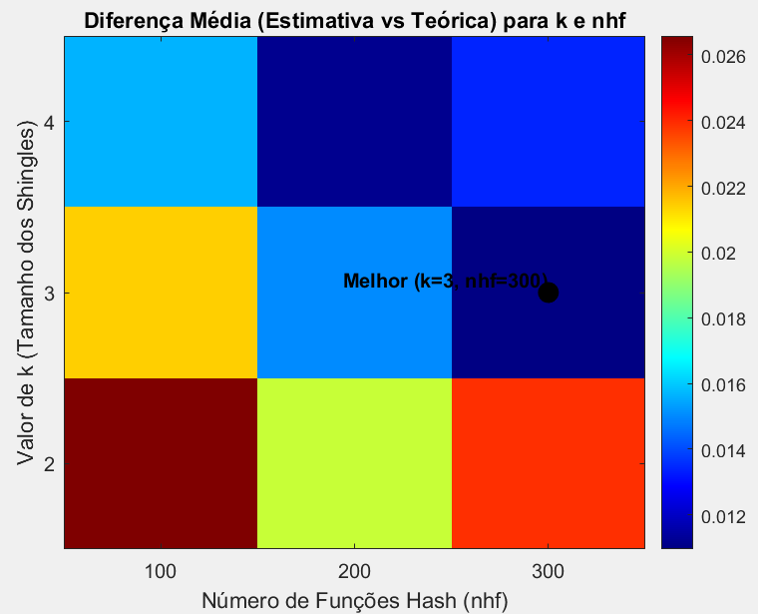
Testes (MinHash)
Durante a implementação do MinHash testámos diferentes valores de k (tamanho dos shingles) e de nhf (número de hash functions), chegamos a conclusão que o melhor seria criar shingles com k = 3 e usar nhf = 300.
Chegamos assim a um resultado onde a diferença entre a estimativa feita pelo MinHash e a distância de Jaccard é em média cerca de 0.01.

Slide 13

Demonstração
Passaremos agora à demonstração prática da nossa implementação.

Slide 14
FIM

